Slide 1

第二期
“藏梦同行.区有未来”
能力提升服务中心湖北站
培训班开班仪式
主讲人：刘翔 2025/8

Slide 2

热烈欢迎
西藏的大学生同学们

Slide 3
01
领 导 致 辞

Slide 4
02
开 班 引 言

Slide 5


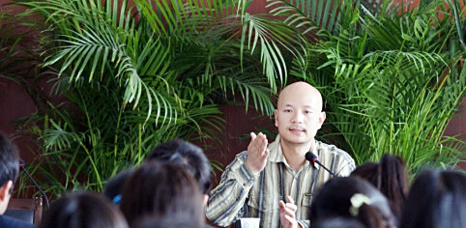
培训目的阐述
促进就业创业能力提升
通过系统培训，帮助西藏大学生掌握内地就业市场所需的专业技能和创业知识，增强其就业竞争力。
推动区域人才交流
搭建西藏与内地企业的人才对接平台，促进西藏青年人才在内地的职业发展，助力区域经济协作。
落实国家政策支持
响应国家关于促进少数民族地区青年就业创业的号召，通过专项培训缩小区域发展差距。
培养行业创新意识
激发学员的行业热情，引导他们结合西藏特色资源与内地市场需求，探索可行的行业发展路径。

Slide 6

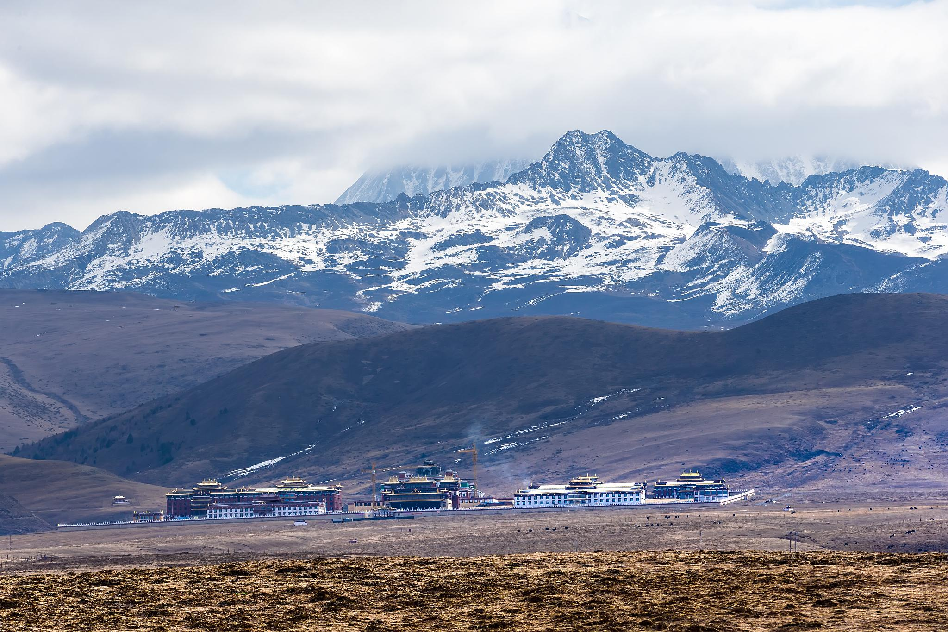

主办方背景介绍
合作企业参与
湖北万方国际承办-大量知名企业如TCL、长城汽车、湖北航特及多家高精尖、互联网提供的实习或就业机会，对西藏人才的重视与培养意愿。
政府支持机构
培训团队专业性
西藏、宜昌、潜江人社厅在促进就业创业方面的政策支持与资源投入，推动西藏青年发展的长期规划。
人力资源十多位授课专家团队，包括行业经验、学术成就及往期培训成果，保障培训的权威性与实效性。

Slide 7
03
培 训 概 述

Slide 8


培训核心内容
就业政策解读
深入讲解西藏自治区及国家层面针对大学生就业的扶持政策，帮助学员全面掌握政策红利。
技能提升设计
基础赋能、技能提升、实操环境等板块通过案例分析、小组讨论等形式，指导学员如何构建可行的关键环节。
就业行业管理与策略
系统讲授就业行业风险评估方法、常见法律风险防范，以及行业发展技巧，提升学员抗风险能力。

Slide 9



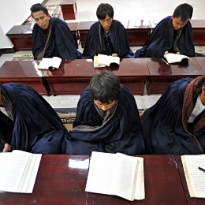
预期学习目标
树立正确就业观念
掌握实操技能
构建资源网络
提升就业竞争力
引导学员理解就业本质，建立市场化思维，摒弃"等靠要"思想，培养主动把握机遇的就业意识。
比如：使学员具备商业计划书撰写、财务预算编制、路演展示等核心能力，能够独立完成创业项目从0到1的策划。使学员真正深入了解一个行业。
通过培训搭建就业交流平台，促进学员与政府机构、企业的资源对接。
强化职场软技能培训，包括简历优化、面试技巧、职业规划等内容，增强市场化就业能力。

Slide 10
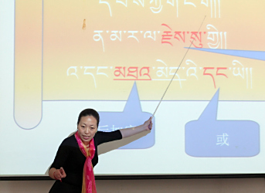
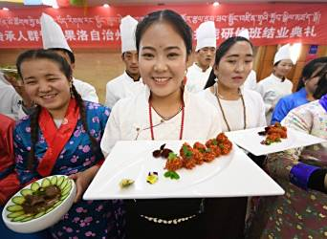
培训时间安排
理论教学阶段
01
集中进行就业技能、创业政策、市场营销、财务管理等模块的课堂授课，采用"理论+案例"的互动教学模式。
实践演练阶段
02
组织商业计划书撰写工作坊、模拟路演比赛等实战训练，邀请企业大咖、高管和成功创业者现场点评指导，并到企业实地参观、实践。
成果展示阶段
03
举办结业考核暨项目推介会，优秀项目可获得直接对接投资机构的机会，并颁发培训认证证书。

Slide 11
基础赋能课程安排83课时量
身份认同 文化融入 （24学时） |  | 9:00-10:00 | 班委介绍，学员签订创业就业培训协议
 |  | 10:10-12:00 | 区外创业就业政策宣导
 |  | 14:00-15:30 | 区外人情介绍
 |  | 15:40-17:30 | 开班仪式
 |  | 8:00-12:00 | 国家通用语言文字
 |  | 14:00-17:30 | 健康卫生知识
 |  | 9:00-12:00 | 大学生就业指导
 |  | 14:00-17:30 | 安全基础知识培训
职业技能知识 （42学时） |  | 9:00-12:00 | 面试技巧讲授
 |  | 14:00-17:30 | 模拟面试演练
 |  | 9:00-12:00 | 制作简历
 |  | 14:00-17:30 | 能力提升--礼仪篇
 |  | 8:00-12:00 | 沟通能力提升篇
 |  | 14:00-17:30 | 电商行业大师课堂
 |  | 9:00-12:00 | 电商直播培训
 |  | 14:00-17:30 | 电商直播演练
 |  | 8:00-12:00 | 职场新鲜人个人品牌形象管理
 |  | 14:00-17:30 | 职场奥德赛课程
职场规划与发展 （17学时） |  | 8:00-12:00 | 职业规划指导
 |  | 14:00-15:30 | 创业基础知识讲座
 |  | 15:40-17:30 | 创业指导
 |  | 9:00-12:00 | 劳动者权益维护
 |  | 14:00-17:30 | 职业生涯规划及相关问题解答
就业创业能力提升培训课程安排77课时量
职业认知培训（27学时） |  | 8:00-12:00 | 绩效管理
 |  | 14:00-15:30 | 财务知识
 |  | 15:40-17:30 | 消防基础知识
 |  | 8:30-10:30 | 安全生产
 |  | 10:40-12:00 | 抗压心态培训
 |  | 14:00-15:30 | 思政教育
 |  | 15:40-17:30 | 法律知识
 |  | 8:30-12:00 | 薪酬设计
 |  | 14:00-17:30 | 薪酬设计
职业技能知识 （38学时） |  | 8:30-12:00 | 合同起草与风险管控
 |  | 14:00-17:30 | 合同起草与风险管控
 |  | 8:30-12:00 | 公共危机处理
 |  | 14:00-17:30 | 公共危机处理
 |  | 8:30-12:00 | 公司文化
 |  | 14:00-17:30 | 行业趋势分析座谈会
 |  | 8:30-12:00 | 岗位职责及要求
 |  | 14:00-17:30 | 岗位技能提升培训
 |  | 8:30-12:00 | 岗位技能提升培训
 |  | 14:00-17:30 | 岗位技能提升培训
职场规划与发展 （12学时） |  | 8:30-12:00 | 岗位实训
 |  | 14:00-17:30 | 岗位实训
 |  | 8:30-12:00 | 岗位实训
职业能力提升培训课程安排80课时量
岗前培训（24学时） |  | 8:30-10:00 | 创业沙盘演练
 |  | 14:00-17:30 | 创业沙盘演练
 |  | 8:30-12:00 | 商业模式的变现方法
 |  | 14:00-17:30 | 行业趋势分析座谈会
 |  | 8:30-12:00 | 资源整合培训
 |  | 14:00-17:30 | 资源整合培训

Slide 12
04
学 员 情 况

Slide 13
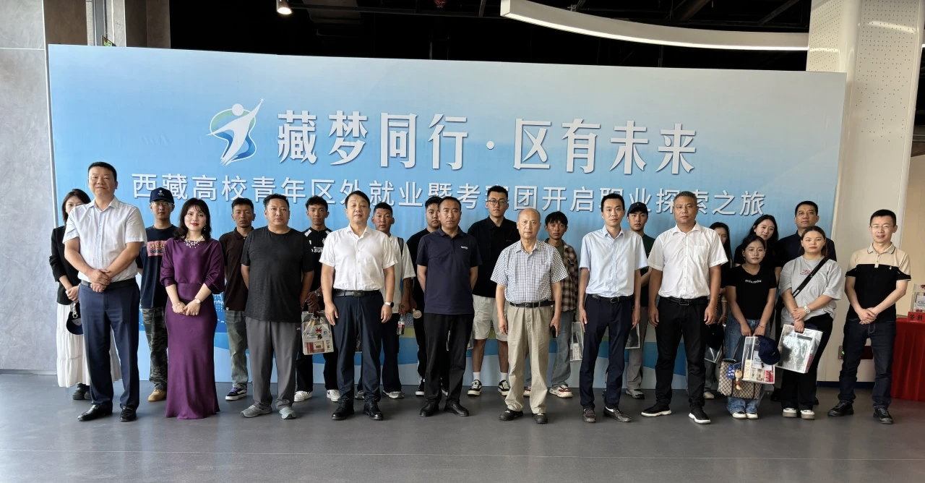
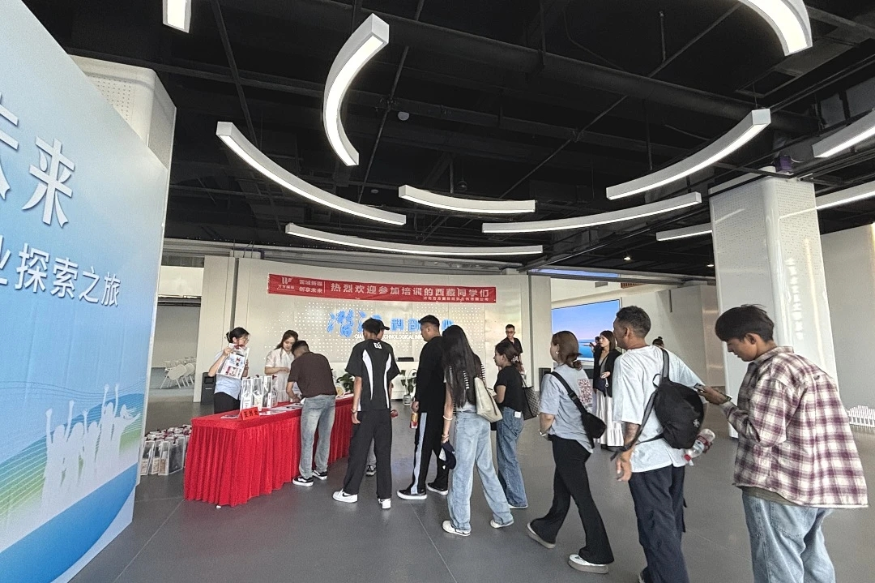
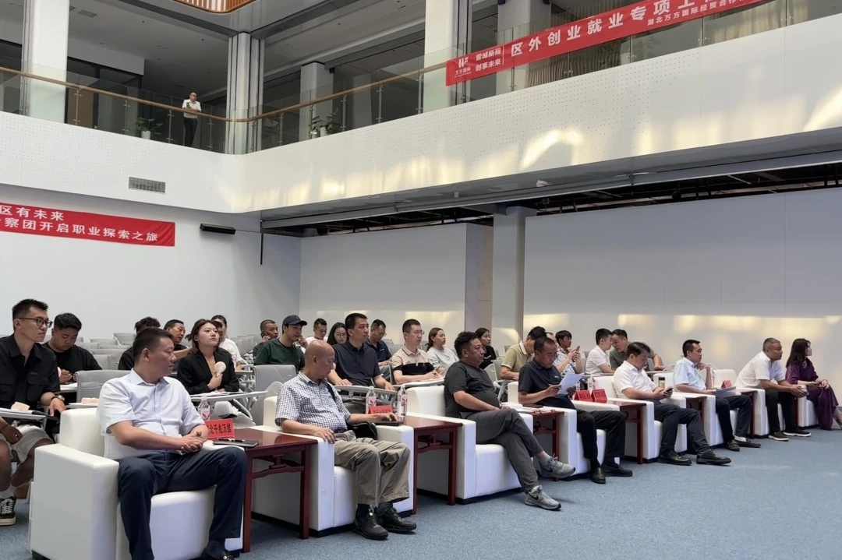
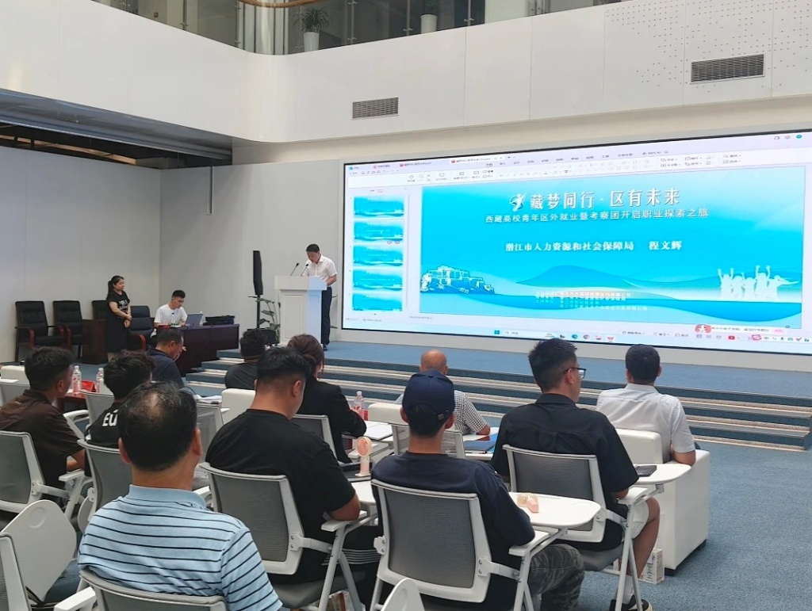

Slide 14

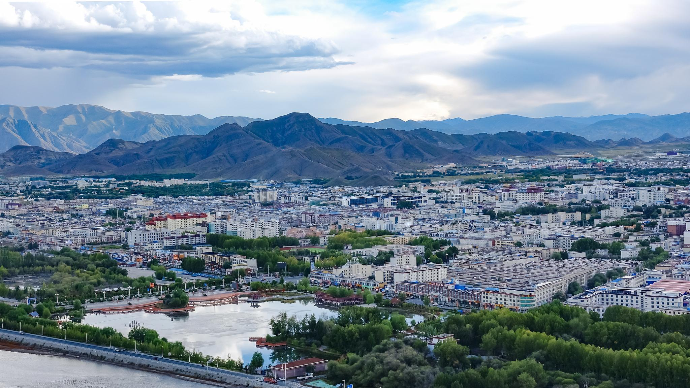

西藏学员来源
地域分布广泛
高校背景多元
民族构成多样
本期学员来自西藏自治区多个地市，包括拉萨市、山南市、日喀则市等，覆盖了西藏东部、中部和西部地区，体现了项目的广泛影响力。
学员毕业于西藏大学、西藏民族大学、西藏农牧学院等区内高校，以及部分内地高校如江苏连云港师范高等专科学校，学历层次涵盖专科、本科。
学员以藏族为主，同时包括汉族、回族等其他民族学生，充分体现了民族团结和多元文化交流的特色。

Slide 15


学员特点分析
语言能力突出
文化适应性强
多数学员具备良好的汉语沟通能力，部分学员还掌握英语基础，为在内地就业创业提供了语言优势。
经过前期选拔和培训，学员展现出较强的跨文化适应能力，能够快速融入内地工作生活环境。
专业技能扎实
就业意愿强烈
学员专业涵盖旅游管理、电子商务、藏医药学等实用领域，部分学员在校期间已获得相关职业资格证书。
100%的学员表示有强烈就业意向，帮助大家进行明确职业规划和就业。

Slide 16

学员参与期望
职业技能提升
就业渠道拓展
行业资源对接
希望通过系统培训掌握市场营销、财务管理、电商运营等实用技能，弥补学校教育与职场需求的差距。
期待通过项目搭建的平台，获得优质企业实习和就业机会，实现从校园到职场的顺利过渡。
渴望获得行业政策解读、项目孵化、融资渠道等全方位支持，为将来返乡创业或在内地发展奠定基础。

Slide 17
05
师资与嘉宾

Slide 18
专业强大的师资团队
郑壹心
李鹏
刘翔
一级人力资源管理师、三级劳动关系协调师、心理咨询师、生涯规划师、家庭教育指导师。曾任湖北三峡职业技术学院教导主任，她的课程深入浅出、生动有趣，深受学生们的喜爱和尊敬，所培训的学员就业率高。多年从事大学生职业指导规划，面试技巧演练及创业就业等培训管理工作。
曾任金融、医药、职业教育等行业多家大型企业培训经理。专注企业培训管理和体系建设；广泛探索人才培养解决方法和途径，助力员工实现个人和职业发展；多年从事大学生职业指导规划，面试技巧演练及创业就业等培训。持有一级企业人力资源管理师、拓展训练师、职业指导师等职业证书。
PWP私人财富规划师
PTT、TTT专职讲师
湖北省行业协会职业道德诚信合规讲师
三峡大学经济管理系客座老师
工商银行、农业银行、中国银行、建设银行、邮政银行、交通银行、招商银行、中信银行、民生银行、浦发银行、光大银行、兴业银行、
农商银行培训老师

Slide 19



专业强大的师资团队
张娅婷
中级经济师、三级企业人力资源管理师、健康财富规划师。
2024年，加入湖北万方国际经贸合作有限公司，任培训专员。从事培训业务多年，经验丰富。
易业云
三级企业人力资源管理师、职业规划师。曾多年从事职业教育工作。2024年，加入湖北万方国际经贸合作有限公司，任职业规划师。从事培训及就业推荐工作多年，经验丰富。
周媛媛
职业规划师，教务老师。负责管理学生的考试安排和成绩评定以及就业推荐工作。制定学习计划、安排作息时间，以及监督学生学习过程。同时，为学生提供学习反馈和建议
邹诗杨
职业规划师，教务老师。生活老师。负责管理学生的考试安排和成绩评定以及就业推荐工作。制定学习计划、安排作息时间，以及监督学生学习过程。同时，为学生提供学习反馈和建议

Slide 20

专业强大的师资团队
姚俊
电子商务领域的杰出精英，持有国家认证电子商务师三级/高级证书，是业界公认的数字商业策略家与创新实践者。他以拥有多年电子商务实战经验，姚俊深谙线上市场的运作规律与消费者行为心理。他不仅在传统电商平台运营方面有着卓越成就，更在跨境电商、社交电商等新兴领域展现出非凡的领导力和创新能力。通过精准的市场定位、高效的营销策略以及卓越的客户服务，他成功带领团队实现了业绩的连续翻倍增长，赢得了客户与业界的高度赞誉。以其卓越的业绩、深厚的专业功底以及广泛的行业影响力，成为了电子商务领域的璀璨明星。
杜金娥
电子商务领域的精英翘楚，身兼国家认证的电子商务师三级/高级殊荣，以其深厚的专业素养、敏锐的市场洞察力和卓越的领导力，在电商江湖中独树一帜，成为行业内的璀璨明星。作为电商领域的领航者，杜金娥不仅精通电子商务的各个环节，更具备将理论知识与实践经验完美融合的能力。她凭借对市场的精准把握和前瞻性的战略眼光，成功带领企业跨越了一个又一个发展高峰，实现了业绩的持续增长和品牌

Slide 21
专业强大的师资团队
王立坤
在电子商务领域拥有卓越成就与深厚底蕴的杰出人才，集硕士学位、高等学校电子商务讲师及高级职称于一身，以其非凡的专业素养、前瞻性的战略眼光和卓越的领导力，在电商教育与实践的广阔舞台上熠熠生辉。作为电商教育的领航者，王立坤教授以其深厚的学术积淀和丰富的实战经验，为学生们传授电商领域的精髓。他精通大数据分析、电子商务战略规划、数字营销等前沿技术，能够精准把握市场趋势，将理论与实践紧密结合，为学生们打开了一扇通往电商世界的大门。他的课程深入浅出、生动有趣，深受学生们的喜爱和尊敬。
谭军
创业就业指导老师，从事职业规划与就业指导工作已逾三十年，深耕高校就业服务领域，累计辅导学生超过三千人次，帮助应届生优化求职策略实现职业转型案例达九百余件。擅长运用霍兰德职业兴趣测评、MBTI性格分析等工具开展精准化就业服务。

Slide 22
06
展望与期望

Slide 23
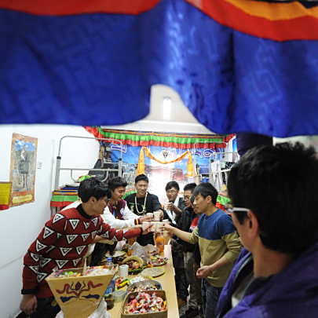
培训成果愿景
提升行业能力
01
02
促进就业竞争力
通过系统的课程和实践训练，帮助学员掌握市场分析、商业模式设计、团队管理等核心技能，为未来全面进入一个行业打下坚实基础。
培训将结合内地就业市场需求，提供职业规划、简历优化、面试技巧等指导，增强学员在就业市场中的竞争力。
推动区域经济发展
03
04
加强民族团结
期望学员学成后能够将先进理念和技术带回西藏，带动当地产业升级和经济发展，促进区域经济均衡发展。
通过培训促进西藏与内地学员之间的交流与合作，增进民族团结，共同为国家的繁荣发展贡献力量。

Slide 24
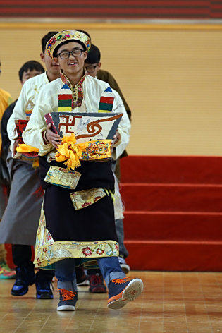
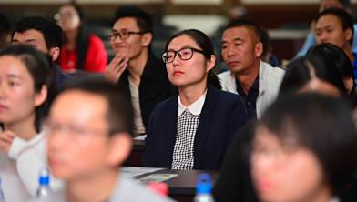
学员学习目标
掌握创业就业知识
提升实践能力
学员需全面学习理论知识，包括市场调研、产品开发、各项知识等，为未来创业或就业做好知识储备。
通过模拟创业项目、企业参访等实践活动，学员应能够将理论知识转化为实际操作能力，提升解决实际问题的能力。
拓展人脉资源
学员应积极与导师、企业家及其他学员建立联系，构建广泛的人脉网络，为未来的职业发展创造更多机会。

Slide 25

感谢您观看

